Slide 1



2023-1-EE01-KA220-ADU-000150753
PROGRAMME DE FORMATION
UNITÉ D'APPRENTISSAGE 2 : Créativité et éco-conception à travers l'art céramique et le patrimoine
Ce projet a été financé avec le soutien de la Commission européenne. Le contenu reflète uniquement les opinions de l'auteur et la Commission ne peut être tenue responsable de l'utilisation qui pourrait être faite des informations contenues dans ce document.

Slide 2
LEÇON 1 : Découverte des origines et de la signification de la céramique et premiers travaux avec l'argile

Slide 3
  OBJECTIFS DE LA LEÇON
Dans cette leçon, vous découvrirez comment initier les apprenants au monde de la céramique de manière significative, attrayante et accessible. Vous apprendrez à créer une atmosphère accueillante, à activer les connaissances existantes des participants et à les guider dans leur première expérience de travail avec l'argile.
À la fin de cette leçon, vous serez capable de :
Impliquer vos participants dans une activité d'échauffement qui active leurs connaissances préalables et leurs associations avec la céramique.
Présenter l'importance culturelle et historique de la céramique d'une manière accessible et inspirante.
Animer une discussion de groupe sur la signification émotionnelle et symbolique de la céramique dans différentes cultures.
Démontrer les techniques de base de manipulation de l'argile et de modelage à la main.
Guider les participants dans la création d'un petit objet personnel en argile (porte-bonheur) qui reflète leur intention ou leur identité.
Utilisez cette leçon comme base pour susciter l'intérêt et renforcer la confiance, tant la vôtre que celle de vos apprenants, dans l'utilisation de la céramique comme outil d'apprentissage, de connexion et de découverte de soi.

Slide 4
  ACTIVITÉ DE MISE EN TRAIN : Phrases incomplètes sur la céramique
Pour éveiller la curiosité des apprenants et activer leurs connaissances préalables, commencez la session par une activité de groupe simple mais efficace.
Étape par étape :
Répartissez les participants en petits groupes (3 à 5 personnes).
Distribuez une fiche de travail contenant des phrases incomplètes sur la céramique, telles que :
  « Le mot keramos en grec signifie... »
  « La céramique est la première... de l'histoire de l'humanité. »
  « La céramique existe depuis environ... ans. »
  « Pour transformer l'argile en céramique, la température minimale de cuisson doit être de... »
  « Il y a ... éléments dans la céramique. »
  « La céramique de qualité supérieure est appelée... »
Accordez 10 à 15 minutes à la discussion en groupe. Encouragez les apprenants à deviner, réfléchir et échanger leurs idées. À ce stade, toutes les contributions sont les bienvenues.
Rassemblez les groupes et invitez chaque équipe à partager ses réponses.
Au fur et à mesure qu'ils partagent, apportez des précisions, des corrections et des informations supplémentaires. Profitez de cette occasion pour présenter les faits marquants de l'histoire de la céramique : ses origines, son évolution à travers différentes cultures, ses fonctions dans la vie quotidienne et sa signification symbolique. Vous pouvez utiliser des images ou de courtes vidéos pour enrichir votre récit et fournir un contexte culturel ou archéologique.
Cet échauffement collaboratif amène naturellement les apprenants à aborder le sujet tout en les rendant impliqués, confiants et curieux de la suite.

Slide 5
  La céramique à travers le temps et les cultures
Tout au long de l'histoire, la céramique a joué un rôle important dans le développement de différents types de sociétés à travers le monde, influençant la façon dont les gens construisaient leurs maisons, vivaient leur vie et mangeaient leur nourriture.
La poterie a été l'une des premières formes de technologie humaine. La capacité à modeler et à cuire l'argile pour en faire des récipients durables a transformé la vie quotidienne, permettant le stockage et le transport de la nourriture et de l'eau. Au fil du temps, la poterie a évolué au-delà de sa fonction utilitaire pour devenir un moyen d'expression artistique et d'identité culturelle.
Le mot keramos (κέραμος) en grec ancien signifie « argile de potier » ou « terre cuite ». Il a donné naissance au mot « céramique » et désigne à la fois le matériau et l'art de fabriquer des objets à partir d'argile cuite.
La céramique est considérée comme le premier matériau synthétique créé par l'homme. Elle est antérieure à la métallurgie et à la verrerie et représente l'une des premières innovations technologiques, plus ancienne que les outils métalliques ou l'écriture. Des découvertes archéologiques montrent que la poterie est apparue indépendamment dans différentes parties du monde, certains des exemples les plus anciens remontant à plus de 20 000 ans. Par exemple, les figurines de Vénus de l'ère paléolithique ont été fabriquées à partir d'argile cuite bien avant l'invention des récipients en poterie.

Slide 6
  La céramique à travers le temps et les cultures
Pour transformer l'argile molle en un objet céramique durable, celle-ci doit être cuite à une température d'au moins 600 à 700 °C.
La forme la plus fine et la plus délicate de céramique est appelée porcelaine, appréciée pour sa résistance et sa translucidité. Elle a été développée pour la première fois en Chine et est fabriquée à partir d'argile kaolin cuite à très haute température (plus de 1 200 °C).
La céramique réunit symboliquement quatre éléments :
la terre (l'argile),
l'eau (pour modeler l'argile),
l'air (pour la sécher),
le feu (pour la durcir par cuisson).
Certaines traditions incluent également un cinquième élément : l'esprit ou l'intention, qui reflète l'expression et la signification du créateur intégrées dans l'objet.
Au fil du temps, cet artisanat purement fonctionnel s'est transformé en un puissant moyen d'expression artistique et d'identité culturelle. La céramique est devenue un moyen de raconter des histoires, de marquer des rituels et d'exprimer son identité à travers la couleur, la forme et la décoration. Chaque culture a développé ses propres traditions céramiques, influencées par les matériaux, le climat et les coutumes locales. Aujourd'hui, la poterie continue d'être une fenêtre sur les valeurs, les histoires et l'esprit créatif des peuples à travers les générations et les géographies.

Slide 7
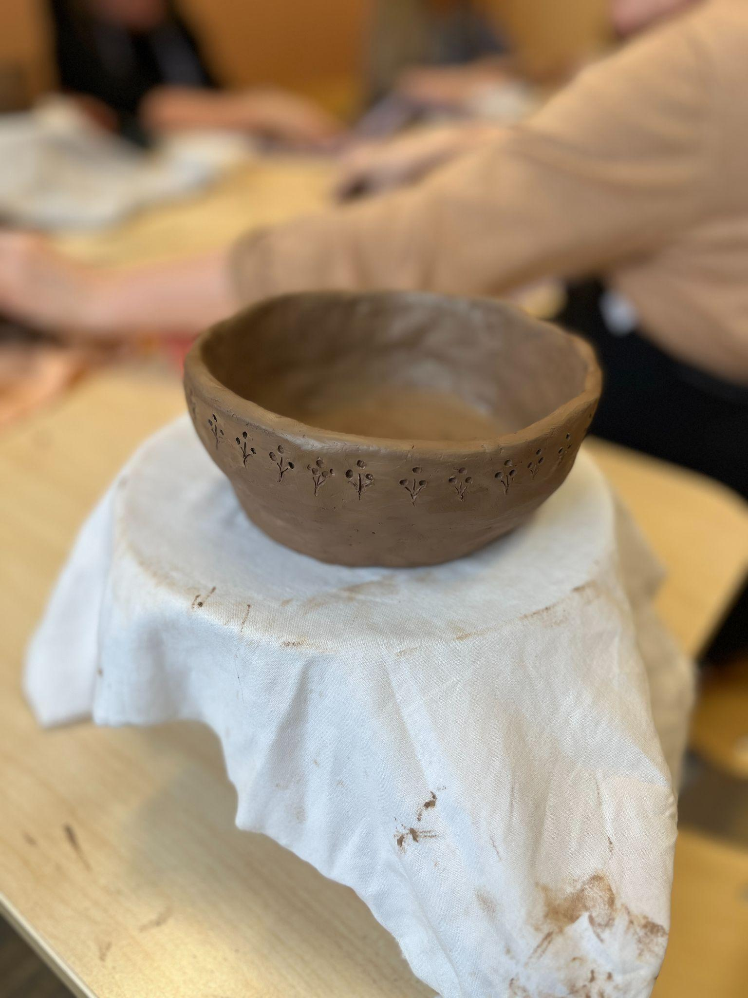
  Introduction à l'argile
Lorsque vous passez de la discussion à la partie pratique de la leçon, guidez votre groupe vers l'atelier. Commencez par présenter le type d'argile qui sera utilisé aujourd'hui et expliquez brièvement comment l'argile se comporte (par exemple, plasticité, séchage, rétrécissement, etc.).
Expliquez que l'argile est un matériau naturel composé de terre à grains fins qui devient plastique lorsqu'elle est humide et dure lorsqu'elle est cuite. Il existe différents types d'argile, chacun ayant ses propres propriétés :
Faïence – Argile à basse température (température de cuisson d'environ 950 à 1100 °C). Douce, poreuse, généralement de couleur rouge ou chamois. Convient aux débutants.
Grès – Argile à cuisson moyenne à élevée (température de cuisson de 1200 à 1300 °C). Durable et imperméable après cuisson. Généralement de couleur grise, brune ou chamois.
Porcelaine – Argile à haute température fabriquée à partir de kaolin (température de cuisson supérieure à 1200 °C). Blanche, lisse et translucide après cuisson. Difficile à travailler, mais donne de beaux résultats.
Choisissez un type d'argile qui correspond aux besoins de votre groupe. Pour les débutants, la faïence est souvent la plus accessible.

Slide 8
  Outils de base
Montrer et expliquer la fonction des outils essentiels utilisés pour fabriquer des objets en céramique et en poterie :
Rouleau à pâtisserie – pour aplatir l'argile en plaques
Outils à nervures (en bois ou en métal) – pour lisser et façonner
Outils de modelage – pour sculpter et ajouter des détails
Aiguille – pour graver ou couper
Éponge – pour humidifier et lisser les surfaces
Récipient à barbotine – pour assembler les morceaux d'argile (la barbotine est de l'argile liquide utilisée comme colle)
Fil de coupe – pour découper des blocs d'argile
Laissez les participants manipuler les outils et découvrir leurs sensations.
Avant de commencer l'activité principale, montrez quelques techniques de base :
Rouler et aplatir l'argile
Créer des formes simples en pinçant ou en enroulant
Fixer des morceaux d'argile avec de la barbotine
Ajouter une texture simple à la surface
Veillez à ce que votre démonstration soit courte et captivante. Assurez-vous que tout le monde puisse vous voir ou utilisez un appareil photo + un projecteur si le groupe est nombreux.

Slide 9







2023-1-EE01-KA220-ADU-000150753
Merci pour votre attention
PARTENAIRES
Ce projet a été financé avec le soutien de la Commission européenne. Le contenu reflète uniquement les opinions de l'auteur et la Commission ne peut être tenue responsable de l'utilisation qui pourrait être faite des informations contenues dans ce document.

